Slide 1

目录
CONTENTS
3GPP版本演进
3GPP协议命名规则及相关内容
3GPP协议下载
3GPP协议的结构
MGC-8需要学习的3GPP协议
已经接触的3GPP协议
终端和接入相关的3GPP协议
Leo Liu
Leo.c.liu@alcatel-lucent.com
03/07/2014

Slide 2
3GPP版本演进
3GPP组织
3GPP组织（The 3rd Generation Partnership Project）(http://www.3gpp.org/) 是领先的3G技术规范机构，是由欧洲的ETSI，日本的ARIB和TTC，韩国的TTA以及美国的T1在1998年底发起成立的，旨在研究制定并推广基于演进的GSM核心网络的3G标准，即WCDMA，TD-SCDMA等。中国无线通信标准组(CWTS)于1999年加入3GPP。
成员
3GPP的会员包括3类：组织伙伴，市场代表伙伴和个体会员。3GPP的组织伙伴包括欧洲的ETSI、日本的ARIB、日本的TTC、韩国的TTA美国的T1和中国通信标准化协会六个标准化组织。3GPP市场代表伙伴不是官方的标准化组织，它们是向3GPP提供市场建议和统一意见的机构组织。TD-SCDMA 技术论坛的加入使得3GPP 合作伙伴计划市场代表伙伴的数量增加到6个，其它包括：GSM 协会，UMTS论坛，IPv6论坛，3G美国（3G Americas），全球移动通信供应商协会（The Global Mobile Suppliers Association）
中国与3GPP
中国无线通信标准研究组(CWTS)于1999年6月在韩国正式签字同时加入3GPP和3GPP2, 成为这两个当前主要负责第三代伙伴项目的组织伙伴。在此之前，我国是以观察员的身份参与这两个伙伴的标准化活动。
Notes:
ETSI: 欧洲电信标准协会（European Telecommunication Standards Institute）
ARIB:日本无线工业及商贸联合会 Association of Radio Industries and Businesses
TTC :电信技术委员会

Slide 3
3GPP版本演进
3GPP
3GPP是针对GSM手机，扩展名为.3gp。第三代合作伙伴计划(3rdGenerationPartnershipProject，即3GPP)是一个成立于1998年12月的标准化机构。目前其成员包括欧洲的ETSI、日本的ARIB和TTC、中国的CCSA、韩国的TTA和北美的ATIS。
3GPP的目标是在ITU的IMT-2000计划范围内制订和实现全球性的(第三代)行动电话系统规范。它致力于GSM到UMTS(WCDMA)的演化，虽然GSM到WCDMA空中接口差别很大，但是其核心网采用了GPRS的框架，因此仍然保持延续性。
3GPP2
3GPP2是针对CDMA手机，扩展名为.3g2。第三代合作伙伴计划2(3rdGenerationPartnershipProject2，即3GPP2)建立于1998年12月，成员包括：TIA(北美)、CCSA(中国)、ARIB/TTC(日本)和TTA(韩国)。
3GPP2致力于使ITU的IMT-2000计划中的(3G)行动电话系统规范在全球的发展，实际上它是从2G的CDMAOne或者IS-95发展而来的CDMA2000标准体系的标准化机构，它受到拥有多项CDMA关键技术专利的高通公司的较多支持。

Slide 4
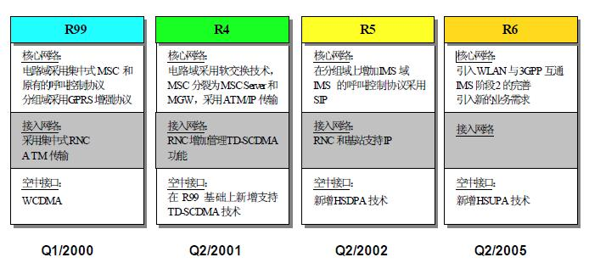
3GPP版本演进
目前已经正式发布R99、R4、R5、……、R13。R11版本于2013年6月正式发布。R12将于2014年9月发布。从R5开始引入IMS；从R8引入LTE。
下图概括了标准版本的发展演进过程：

Slide 5
3GPP协议命名规则及相关内容
3GPP TS aa.bbb Vx.y.z example:3GPP TS 24.229 V12.3.0
TS: 技术规范 3GPP TS 24.229 V12.3.0
TR: 技术报告 3GPP TR 21.905 V6.7.0
aa 范围在21~39 说明该协议是3G and beyond/GSM (R99 and later)
协议
aa 范围在41~59 说明该协议是GSM only (Rel-4 and later)协议
aa 范围在01~19 说明该协议是GSM only (before Rel-4)
Notes:
GSM TS aa.bb R99(包括R99)之前的GSM协议小数点前后只有两位
技术规范是有关使用设备工序，执行工艺过程以及产品、劳动、服务质量要求等方面的准则和标准。
技术报告（technicalreport）是描述科学研究过程、进展、和结果，或者科研过程中遇到问题的文档.
UMTS(Universal Mobile Telecommunications System)，意即通用移动通信系统。

Slide 6
3GPP协议命名规则及相关内容
3G and beyond/ GSM (R99 and later) | GSM only (Rel-4 and later) | GSM only (before Rel-4) | 用途 | 说明
21.bbb | 41.bbb | 01.bb | Requirements specifications | 描述需求的规范，短暂存在并引导出其他规范。当技术方案 被完全规范后此规范将废弃，或作为背景资料被保留。
TS 21.101 Technical Specifications and Technical Reports for a UTRAN-based 3GPP system 内容简介：本协议给出了3GPP的技术规范和技术报告的清单，可供查阅。 TR 21.905 Vocabulary for 3GPP Specifications 内容简介：本协议给出了3GPP协议中出现的术语、定义及缩写词，可供查阅。
22.bbb | 42.bbb | 02.bb | Service aspects (stage 1) | 描述业务、业务特征、业务相关单元或平台；也充当阶段1的规范， 定义业务可由哪些单元实现等。
TS 22.115 Service aspects; Charging and billing 内容简介：定义了UMTS系统业务帐务和计费方面的要求，包括CDR的产生、计费信息的传送、帐单清算等内容 TS 22.105 Services and service capabilities 内容简介：定义了3GPP系统提供的承载业务、电信业务、补充业务的业务能力。
23.bbb | 43.bbb | 03.bb | Technical realization (stage 2) | 主要是业务和功能的阶段2规范（或相似特性的规范，描述多个接口的交互、异常情况下的行为等）
TS 23.002 Network architecture 内容简介：协议定义了3GPP移动通信系统可能的体系结构，并对其中的功能实体和接口进行了描述 TS 23.007 Restoration procedures 内容简介：协议定义了存储用户数据的功能实体VLR、HLR、SGSN、GGSN、SMLC、LMU的数据库发生故障时的恢复方法和过程。
24.bbb | 44.bbb | 04.bb | Signalling protocols (UE to CN) (stage 3) | 终端与核心网之间详细的、精确到bit的阶段3的协议规范
TS 24.008 Mobile radio interface Layer 3 specification; Core network protocols; Stage 3 内容简介：定义了在3GPP系统和GSM系统中，无线接口层3核心网协议的过程（包括呼叫控制（CC）、移动性管理（MM）、会话管理（SM））和消息功能、内容、格式及编码
Notes:
GSM TS aa.bb R99(包括R99)之前的GSM协议小数点前后只有两位

Slide 7
3GPP协议命名规则及相关内容
3G and beyond/ GSM (R99 and later) | GSM only (Rel-4 and later) | GSM only (before Rel-4) | 用途 | 说明
25.bbb | 45.bbb | 05.bb | Radio access aspects | 25.1bb：UTRAN无线性能 25.2bb：UTRA 层1 25.3bb：UTRA 层2 & 3 25.4bb：UTRAN Iub、Iur和Iu接口
TS 25.410 UTRAN Iu interface: General aspects and principles 内容简介：是对Iu接口的综合描述，包括Iu接口协议栈、Iu接口协议的功能及功能分配，并说明了其它25.41x协议各自的内容侧重。
26.bbb | 46.bbb | 06.bb | Codecs | 语音和其他编解码（如视频）
TS 26.346 Multimedia Broadcast/Multicast Service (MBMS); Protocols and codecs 内容简介：定义了应用于MBMS业务的一组媒体编解码、格式、传输/应用协议。
27.bbb | 47.bbb | 07.bb | Data | 支持数据应用的必需功能
28.bbb | 48.bbb | 08.bb | Signalling protocols (RSS to CN) | 无线子系统（如BSS）与核心网设备（如MSC）之间详细的、 精确到bit的阶段3的协议规范。(Not used in Release 1999.)
29.bbb | 49.bbb | 09.bb | Core Network signalling protocols | 核心网内部的详细的、精确到bit的阶段3的协议规范
TS 29.007 General requirements on interworking between the Public Land Mobile Network (PLMN) and the Integrated Services Digital Network (ISDN) or Public Switched Telephone Network (PSTN) 内容简介：定义了核心网电路域与PSTN/ISDN互通时的要求
30.bbb | 50.bbb | 10.bb | Programme management | 3G系统的工程计划/工程操作程序及主要工作项目的独立文件
31.bbb | 51.bbb | 11.bb | SIM / UIM | SIM/UIM及它们与其它实体的接口描述
Notes:
GSM TS aa.bb R99(包括R99)之前的GSM协议小数点前后只有两位

Slide 8
3GPP协议命名规则及相关内容
3G and beyond/ GSM (R99 and later) | GSM only (Rel-4 and later) | GSM only (before Rel-4) | 用途 | 说明
32.bbb | 52.bbb | 12.bb | Charging and OAM&P (Operations, Administration, Maintenance & Provisioning) | 计费和操作、维护、管理的其他功能
TS 32.240 Telecommunication management; Charging management; Charging architecture and principles 内容简介：定义了计费管理的体系结构和基本原则。
 |  | 13.bb |  | 管理测试规范
34.bbb |  |  | Security aspects | 安全方面的规范
35.bbb |  |  | Test specifications | 测试规范
36.bbb |  |  | Algorithms | 与加密、鉴权有关的算法规范
Notes:
GSM TS aa.bb R99(包括R99)之前的GSM协议小数点前后只有两位

Slide 9
3GPP协议命名规则及相关内容
3GPP TS 23.002 Network architecture
3GPP TS 22.228 Service requirements for the Internet Protocol (IP) multimedia core network subsystem (IMS); Stage 1
3GPP TS 29.232 Media Gateway Controller (MGC) - Media Gateway (MGW) interface; Stage 3
3GPP TS 29.231 Application of SIP-I Protocols to Circuit Switched (CS) core network architecture; Stage 3
3GPP TS 29.205 Application of Q.1900 series to bearer independent Circuit Switched (CS) core network architecture; Stage 3
3GPP TS 29.163 Interworking between the IP Multimedia (IM) Core Network (CN) subsystem and Circuit Switched (CS) networks
3GPP TS 29.332: Media Gateway Control Function (MGCF) - IM Media Gateway; Mn interface; Mn interface is used between MGC and MG, H248 is used.
3GPP TS 29.235: Interworking between SIP-I based circuit-switched core network and other networks; many detail service and method in this protocol for SIP-II
3GPP TS 29.164: Interworking between the 3GPP CS domain with BICC or ISUP as signaling protocol and external SIP-I networks; overall view for ISUP/BICC over SIP-I protocol
3GPP TS 29.202: "SS7 Signalling Transport in Core Network"

Slide 10
3GPP协议命名规则及相关内容
3GPP TS aa.bbb Vx.y.z example:3GPP TS 24.229 V12.3.0
范围 | 用途 | 说明
aa.bb | 规范应用于R99之前的GSM系统 | 继续由3GPP管理，R99之后不再演进。
aa.0bb | 规范可以同时应用于3G和2G（GSM）系统。 | aa的范围在21~ 39: 在此范围的大多数协议都有一个对应的GSM协议，GSM协议号为[aa - 20].[bb] 。 例如：从R99开始，3GPP TS 29.002代替了GSM 09.02。 aa的范围在41~ 59: 直接等同于早期版本的GSM协议aa.bb。
aa.1bb | 规范或是源于早期的GSM协议但有技术上的修改，或是新的规范 | aa的范围在21~39: 在此范围的大多数协议都有一个协议号为的GSM早期版本的协议存在，并且GSM协议继续存在（并行）。 例如：: 3GPP TS 28.133基于GSM 08.33，并且两个协议在R99及其后同时存在。 aa 的范围在41~59: 是R4及其后的新的GSM协议。
aa.2bb to aa.7bb | 新规范 | 一般情况下，与R4之前的GSM协议没有对应。
aa.8bb | 不计划发布的技术报告
aa.9bb | 计划发布的技术报告
Notes:
GSM TS aa.bb R99(包括R99)之前的GSM协议小数点前后只有两位

Slide 11
3GPP协议命名规则及相关内容
3GPP TS 23.002 Network architecture
3GPP TS 22.228 Service requirements for the Internet Protocol (IP) multimedia core network subsystem (IMS); Stage 1
3GPP TS 29.232 Media Gateway Controller (MGC) - Media Gateway (MGW) interface; Stage 3
3GPP TS 29.231 Application of SIP-I Protocols to Circuit Switched (CS) core network architecture; Stage 3
3GPP TS 29.205 Application of Q.1900 series to bearer independent Circuit Switched (CS) core network architecture; Stage 3
3GPP TS 29.163 Interworking between the IP Multimedia (IM) Core Network (CN) subsystem and Circuit Switched (CS) networks
3GPP TS 29.332: Media Gateway Control Function (MGCF) - IM Media Gateway; Mn interface; Mn interface is used between MGC and MG, H248 is used.
3GPP TS 29.235: Interworking between SIP-I based circuit-switched core network and other networks; many detail service and method in this protocol for SIP-II
3GPP TS 29.164: Interworking between the 3GPP CS domain with BICC or ISUP as signaling protocol and external SIP-I networks; overall view for ISUP/BICC over SIP-I protocol
3GPP TS 29.202: "SS7 Signalling Transport in Core Network"

Slide 12
3GPP协议命名规则及相关内容
3GPP TS aa.bbb Vx.y.z example:3GPP TS 24.229 V12.3.0
V 就是version
x 就是release 例如V12就是R12
Field | 用法 | 说明
x | major also referred to as "release" | 1：文档作为资料提交给TSG（至少60%的内容已经稳定） 2：文档为获得批准提交给TSG（至少80%的内容已经稳定） 3：或更大：TSG已经批准了文档并且变化可控，数字指示了版本（Release），
y | technical | 在协议发生技术增强、内容更正和补充时递增。在major域递增时归0。
z | editorial | 在协议发生纯粹编辑上的变化时递增。在technical域递增时归0。
Notes:
GSM TS aa.bb R99(包括R99)之前的GSM协议小数点前后只有两位

Slide 13
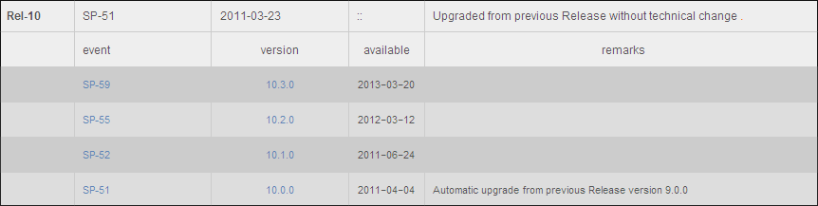
3GPP协议命名规则及相关内容
Notes:
GSM TS aa.bb R99(包括R99)之前的GSM协议小数点前后只有两位

Slide 14
3GPP协议命名规则及相关内容
版本号（Version numbers）与协议版本（Release）的对应关系
 | 协议号的格式和版本
GSM Phase 1 | aa.bb v3.y.z
GSM Phase 2 | aa.bb v4.y.z
GSM Phase 2+Release 1996 | aa.bb v5.y.z
GSM Phase 2+Release 1997 | aa.bb v6.y.z
GSM Phase 2+Release 1998 | aa.bb v7.y.z
GSM Phase 2+Release 1999 | aa.bb v8.y.z
3GPP (excl GSM) Release 1999 | aa.bbb v3.xy.z
3GPP Release 4 | aa.bbb v4.xy.z
3GPP Release 5 | aa.bbb v5.xy.z
3GPP Release 6 | aa.bbb v6.xy.z
Notes:
GSM TS aa.bb R99(包括R99)之前的GSM协议小数点前后只有两位

Slide 15
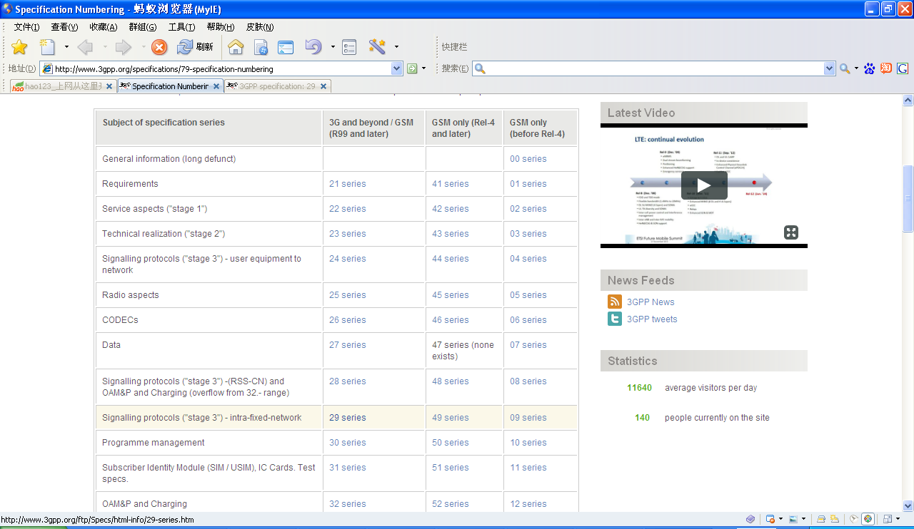
3GPP 协议下载
http://www.3gpp.org/specifications/79-specification-numbering
Notes:
GSM TS aa.bb R99(包括R99)之前的GSM协议小数点前后只有两位

Slide 16
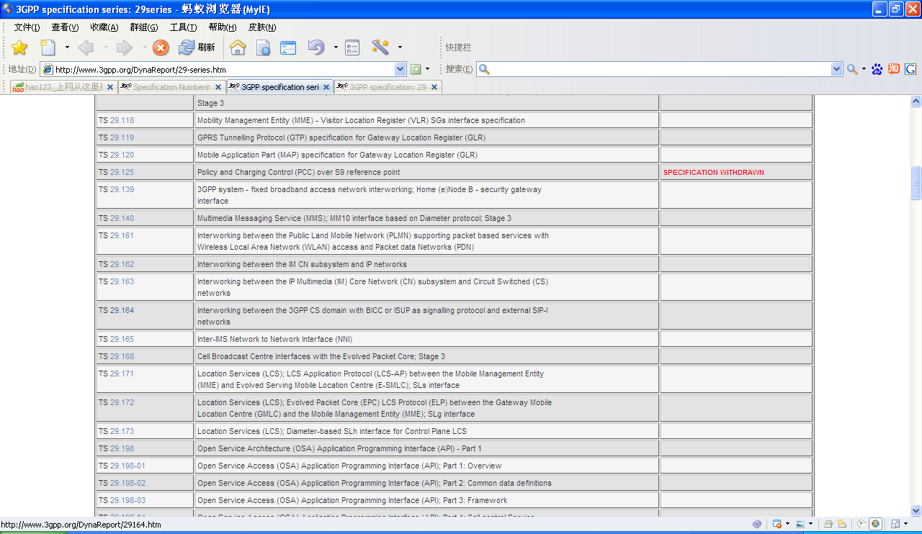
3GPP 协议下载
http://www.3gpp.org/specifications/79-specification-numbering
Notes:
GSM TS aa.bb R99(包括R99)之前的GSM协议小数点前后只有两位

Slide 17
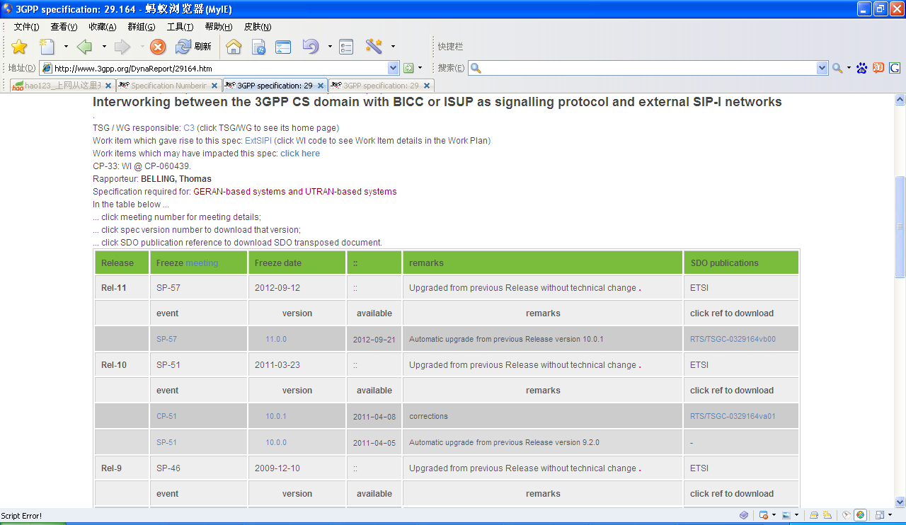
3GPP 协议下载
http://www.3gpp.org/specifications/79-specification-numbering
Notes:
GSM TS aa.bb R99(包括R99)之前的GSM协议小数点前后只有两位

Slide 18
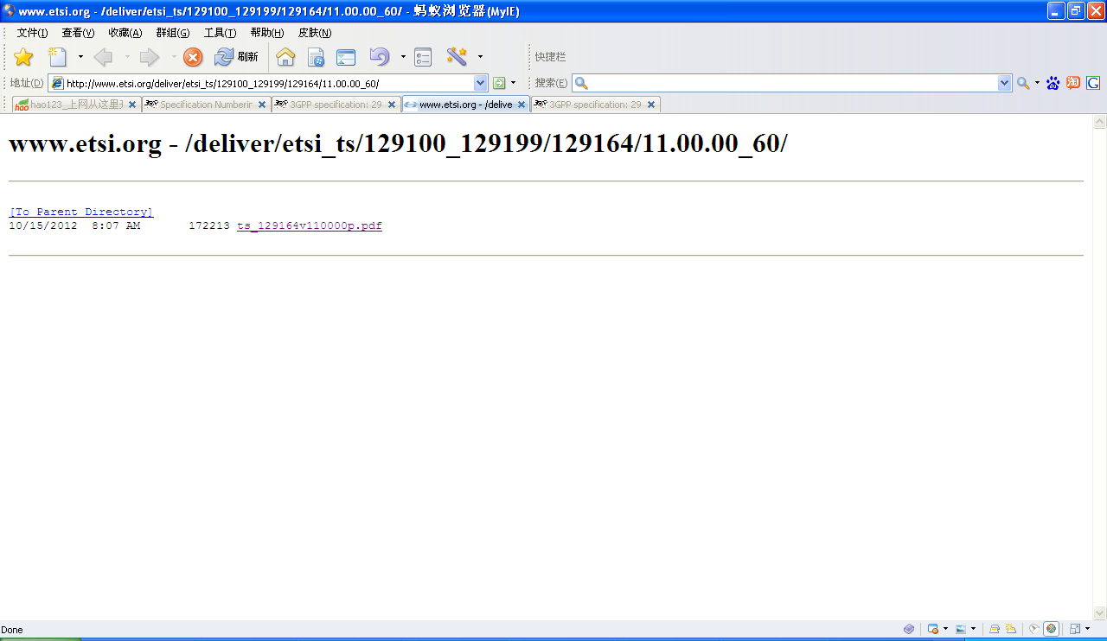
3GPP 协议下载
Notes:
GSM TS aa.bb R99(包括R99)之前的GSM协议小数点前后只有两位

Slide 19
3GPP协议的结构
一个3GPP协议的结构
一般一个3GPP的协议会包括如下章节：
Foreword：此部分是一些套话，不必特别关注。
Scope：描述了本文档的目标和使用范围。
References：列出了本规范所参考和引用的其他协议规范，可能包括3GPP、ITU、IETF定义的其他协议，本规范中出现了但未详细解释的概念可从References中列出的协议中找到。
Definitions and abbreviations：描述了本规范中用到的缩略语和术语的解释，对理解协议很有帮助。
General：有些规范会有General一章，描述了规范的主要内容。
随后是文档内容的详细展开，此部分是规范的主要部分，需要重点阅读。
Annex：附录分为两种：normative和informative，normative类型的附录与规范的正文一样，要求强制遵守，informative类型的附录仅供参考，不做强制要求。附录中会有可供参考的流程图、一些协议应用的实例、协议的Change history等，有助于对协议的理解，协议的Change history部分对了解协议的版本变化非常有帮助。
Notes:
GSM TS aa.bb R99(包括R99)之前的GSM协议小数点前后只有两位

Slide 20
MGC-8需要学习的3GPP协议
3GPP TS23.002 Network architecture
3GPP TS 22.228 Service requirements for the Internet Protocol (IP) multimedia core network subsystem (IMS); Stage 1
3GPP TS 29.232 Media Gateway Controller (MGC) - Media Gateway (MGW) interface; Stage 3
3GPP TS 29.231 Application of SIP-I Protocols to Circuit Switched (CS) core network architecture; Stage 3
3GPP TS 29.205 Application of Q.1900 series to bearer independent Circuit Switched (CS) core network architecture; Stage 3
3GPP TS 29.163 Interworking between the IP Multimedia (IM) Core Network (CN) subsystem and Circuit Switched (CS) networks

Slide 21
MGC-8需要学习的3GPP协议
3GPP TS 29.332: Media Gateway Control Function (MGCF) - IM Media Gateway; Mn interface; Mn interface is used between MGC and MG, H248 is used.
3GPP TS 29.235: Interworking between SIP-I based circuit-switched core network and other networks; many detail service and method in this protocol for SIP-II
3GPP TS 29.164: Interworking between the 3GPP CS domain with BICC or ISUP as signaling protocol and external SIP-I networks; overall view for ISUP/BICC over SIP-I protocol
3GPP TS 29.202: "SS7 Signalling Transport in Core Network"

Slide 22
已经接触的3GPP协议
IMS相关
  3GPP TS 22.228: IP multimedia subsystem;
  3GPP TS 23.002: 23.003, 23.008, 23.221, 27.060 3GPP QoS management and Service Based Local Policy for IMS
  3GPP TS 23.207: 29.207, 29.208 3GPP Charging and Billing for IMS
  3GPP TS 24.228: Signalling flows for the IP multimedia call control based on SIP and SDP;
  3GPP TS 24.229: IP Multimedia Call Control Protocol based on SIP and SDP
  3GPP TS 29.278: Customized Applications for Mobile network Enhanced Logic (CAMEL) Phase 4; CAMEL Application Part (CAP) specification for IP Multimedia Subsystems (IMS)
  3GPP TS 29.328: IP Multimedia (IM) Subsystem Sh interface; Signalling flows and message contents
  3GPP TS 29.228: IP Multimedia (IM) Subsystem Cx Interface; Signalling flows and message contents
  3GPP TS 33.203: 3G security; Access security for IP-based services
  3GPP TS 33.210: 3G security; Network Domain Security (NDS); IP network layer security
  3GPP TS 32.200: 32.225 3GPP Security for IMS 3GPP TS 33.203, 33.210 Signalling Flows for IMS

Slide 23
已经接触的3GPP协议
HSS相关
  3GPP TS 23.401: GPRS enhancements for E-UTRAN access
  3GPP TS 29.109: Generic Authentication Architecture (GAA); Zh and Zn Interfaces based on the Diameter protocol; Stage 3
  3GPP TS 29.229: Cx and Dx interfaces based on the Diameter protocol; Protocol details
  3GPP TS 29.272: Evolved Packet System (EPS); Mobility Management Entity (MME) and Serving GPRS Support Node (SGSN) related interfaces based on Diameter protocol
  3GPP TS 29.273: Evolved Packet System (EPS); 3GPP EPS AAA interfaces
  3GPP TS 29.229: Cx and Dx Interfaces based on the Diameter protocol, Protocol details”.
  3GPP TS 29.329: Sh Interfaces based on the Diameter protocol, Protocol details.
  3gpp TS-29.211: Rx Interface and Rx/Gx signalling flows Release 6, and:
  3gpp TS 29.214: Policy and Charging Control over Rx reference point (Release 7)

Slide 24
已经接触的3GPP协议
MGC相关
  3GPP TS 29.164: Interworking between the 3GPP CS domain with BICC or ISUP as signalling protocol and external SIP-I networks
  3GPP TS 29.235: Interworking between SIP-I based circuit-switched core network and other networks
  3GPP TS 29.232: Media Gateway Controller (MGC) - Media Gateway (MGW) interface; Stage 3
  3GPP TS 29.332: Media Gateway Control Function (MGCF) - IM Media Gateway; Mn interface
  3GPP TS 29.527: TISPAN; Endorsement of the SIP-ISUP Interworking between the IP Multimedia (IM) Core Network (CN) subsystem and Circuit Switched (CS) networks [3GPP TS 29.163 (Release 7), modified]

Slide 25
终端和接入相关的3GPP协议
终端和接入相关的3GPP协议
  24系列 Signalling protocols ("stage 3") - user equipment to network
  25系列 Radio aspects
  26系列 CODECs
  31系列 Subscriber Identity Module (SIM / USIM), IC Cards. Test specs.
  34系列 UE and (U)SIM test specifications
  36系列 LTE (Evolved UTRA) and LTE-Advanced radio technology
  37系列 Multiple radio access technology aspects

Slide 26
Thanks!
应用与创新的领导者
www.centling.com

